Slide 1
Министерство науки и высшего образования Российской Федерации Федеральное государственное бюджетное образовательное учреждение высшего образования Казанский государственный энергетический университет Кафедра «Электрические станции им. В.К. Шибанова» Курсовой проект «Тепловизионное диагностирование электрооборудования. Вентильные разрядники»
Выполнил: студент гр. ЗЭм-1-20 Гаранин В.Г.
Проверил: доцент, к. тех. н. Д.К. Зарипов
Казань, 2021

Slide 2
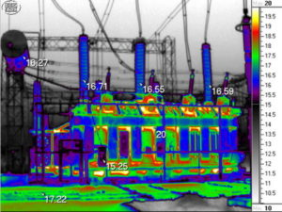
Тепловизионный контроль оборудования
С учётом того, что современная версия термографической диагностики базируется на применении компактных переносных устройств, можно утверждать, что тепловизионный контроль применим к любой электротехнической системе, причём, как на стадии приёмосдаточных испытаний, так и в ходе эксплуатации.
Поскольку тепловизор позволяет «увидеть», как распределены тепловые потоки на любом исследуемом объекте, то съемка электротехнического оборудования в этом спектре электромагнитного излучения сразу отображает его техническое состояние.
Не сегодняшний день термографический поиск неисправностей применяется в следующих областях электротехники:
проверка исправности коммутирующих элементов (как в силовых, так и в распределительных сетях);
контроль рабочих режимов трансформаторов;
дистанционный контроль баланса фаз в электрических сетях высокого напряжения;
поиск проблемных соединений в скрытой проводке (актуально даже для домашних распределительных сетей);
контроль режимов работы электрических генераторов тепловой энергии (тёплые полы, электрокотлы и т.д.).

Slide 3
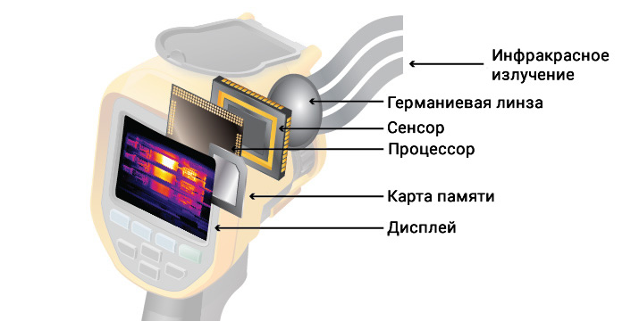
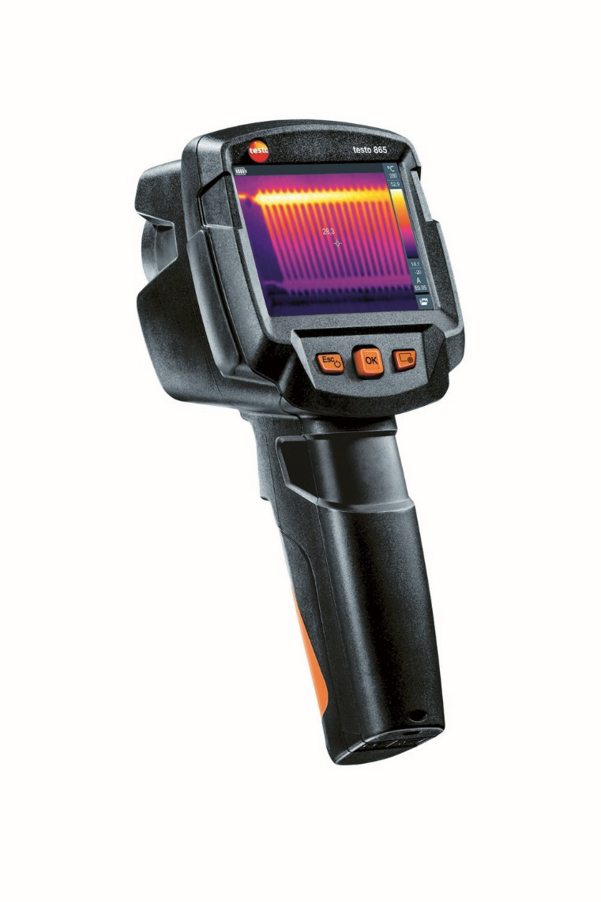
Тепловизор
Тепловизор – измерительный прибор, который позволяет видеть тепловое (инфракрасное) излучение окружающих объектов в любое время суток, измерять температуру в любой точке на поверхности с точностью 0,1°С и выше.

Slide 4
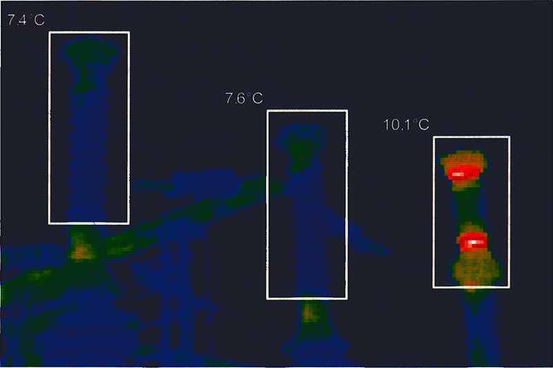
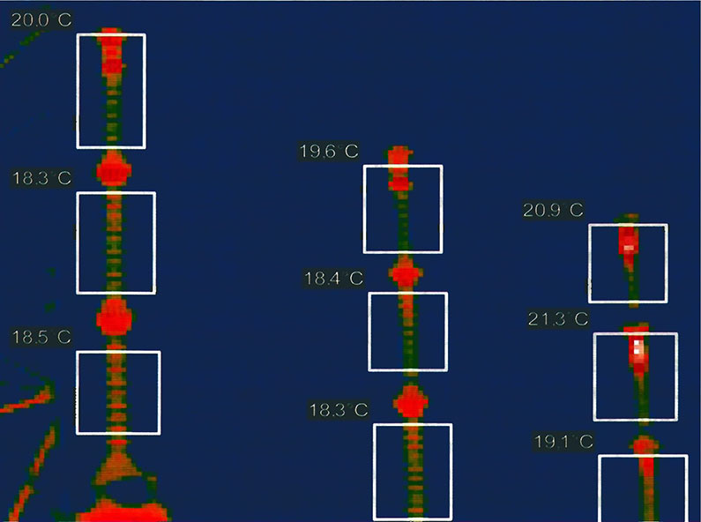
Тепловизионный контроль вентильных разрядников
Тепловизионный контроль разрядников типа РВС основан на выявлении температурных аномалий в тепловом поле элементов разрядника. В процессе работы разрядника ток проводимости, протекающий по сопротивлениям, которые шунтируют искровые промежутки, вызывает их заметный нагрев. По внутренней и внешней поверхностям фарфоровой покрышки разрядника протекают также очень незначительные токи утечки, не оказывающие заметного влияния на тепловую картину. При тепловизионном контроле сравниваются температуры соответствующих элементов разных фаз разрядника и элементов одной фазы. В разряднике, не имеющем дефектов, нижние части элементов имеют температуру окружающей среды. Их нагрев не обнаруживается тепловизором с чувствительностью 0,1 °С. Верхние части элементов в месте расположения шунтирующих сопротивлений нагреваются одинаково во всех фазах разрядника.

Slide 5
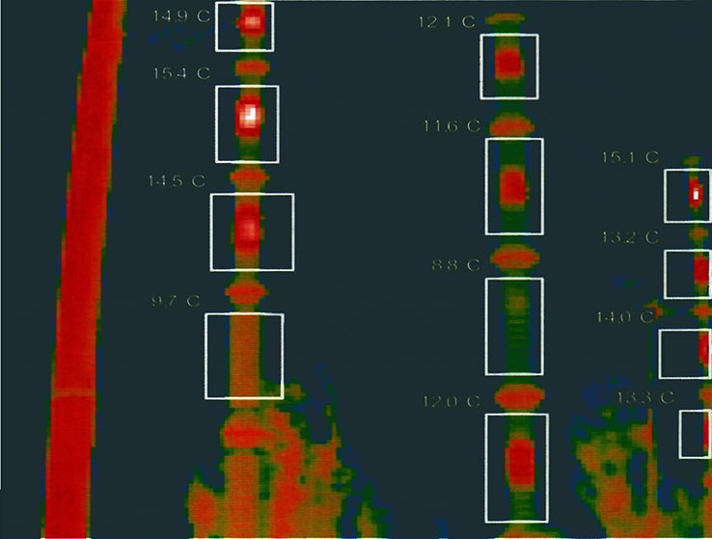
При дефектации разрядников с активной шунтировкой искровых промежутков (РВС, РВО, РВМ, РВМГ и т. п.) следует руководствоваться следующей последовательностью сравнения температур и критериями определения дефектов:
производится сравнение температур наиболее нагретых точек элементов разрядника одной фазы. Если разница температур нагрева между элементами менее 3°С, то фазу следует считать бездефектной, при определении разницы температур в 3°С и более — фаза разрядника дефектная. При этом поврежденный элемент имеет меньшую температуру нагрева;
для определения вида дефекта сравниваются температуры нагрева соответствующих элементов с другими двумя фазами разрядника. Если элементы забракованной фазы нагреты сильнее соответствующих элементов других фаз разрядника, то элемент с меньшей температурой в дефектной фазе имеет закорачивание искровых промежутков из-за их увлажнения, и/или загрязнения и окисления.

Slide 6
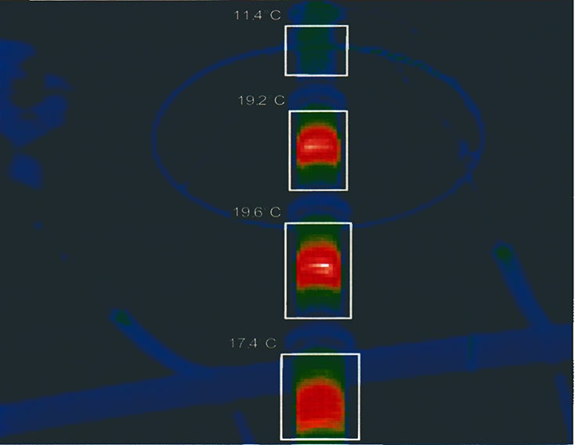
увлажнение верхнего элемента вентильного разрядника РВМГ-220.

Slide 7
Расчет спектральной плотности излучения энергии нагретого тела при температуре 30 °С.
Для того, чтобы рассчитать спектральную плотность излучения энергии нагретого тела необходим знать несколько величин, а именно:
T – абсолютная температура, К. Для этого берём температуру, которая дана в исходных данных (в нашем случае это 50 °C) и переводим её в градусы по Кельвину по следующей формуле: К = С + 273, следовательно
30 °C = 303,15 °K
Далее по формуле Вина находим длину волны максимального излучения(λ_{max}):
λ_{max}=2898/Т, мкм
λ_{max}= 2898/303,15 = 9,56 мкм
Затем, по формуле Планка, производим расчёт спектральной плотности излучения энергии нагретого тела:
где:
λ – длина волны, мкм
t – абсолютная температура тела, К
с₁ - первая постоянная Планка
с₂ - вторая постоянная Планка
λ, мкм | L, Вт/(м²·ср·мкм) | λ, мкм | L, Вт/(м²·ср·мкм) | λ, мкм | L, Вт/(м²·ср·мкм)
5,56 | 4,39 | 9,06 | 10,41 | 12,56 | 8,91
6,06 | 5,78 | 9,56 | 10,48 | 13,06 | 8,50
6,56 | 7,07 | 10,06 | 10,42 | 13,56 | 8,08
7,06 | 8,18 | 10,56 | 10,24
7,56 | 9,07 | 11,06 | 9,98
8,06 | 9,73 | 11,56 | 9,66
8,56 | 10,16 | 12,06 | 9,30

Slide 8
График
Notes:
Круто!

Slide 9
Спасибо за внимание

